Slide 1
Экспертиза заболеваний, вызванных изменениями температуры. Экспертиза повреждений вызванных техническим и атмосферным электричеством.

Slide 2
ТЕПЛОВОЙ УДАР
Наиболее чувствительны к тепловому удару:
лошади тяжелых пород
свиньи
собаки
Предполагающие факторы:
болезни сердца
ожирение
повышенная влажность воздуха
задержка испарения пота
отсутствие поения животных

Slide 3
Клинические признаки теплового удара
притупление сознания
слабость
поверхностное учащенное дыхание
прогрессирующее ослабление сердечной деятельности
угнетение сознания
полная депрессия
неуверенная походка с расставленными конечностями.
слизистые вначале бледные, затем становятся синюшно-красными
перед смертью животного происходят судорожные припадки
смерть наступает от паралича центральной нервной системы

Slide 4
ТЕПЛОВОЙ УДАР
Молниеносная форма
Асфиктическая форма
Гиперпиретическую форма

Slide 5
Патологоанатомические изменения при тепловом ударе
медленное охлаждение трупа
иногда повышение температуры трупа сразу после смерти
кровь плохо сворачивается
быстрое окоченение трупа
быстрое разложение трупа
общий венозный застой
кровоизлияние под эпикардом и плеврой
гиперемия и экстравазаты в мозге и оболочках мозга
сухость мышц
дряблость сердечной мышцы
расширение обоих желудочков сердца
иногда систолическое состояние левого желудочка
переполнение легких венозной кровью с их отеком

Slide 6
СОЛНЕЧНЫЙ УДАР
Наиболее чувствительны к тепловому удару:
лошади
крупный рогатый скот
свиньи
овцы
собаки (щенки)

Slide 7
Клинические признаки солнечного удара
усиленное потоотделение
беспокойство, переходящее в возбуждение
зрачки расширены
глаза выпячены
взгляд испуганный
слизистые оболочки в состоянии резкого венозного застоя
появляется дрожь, рвота, судороги.
животное погибает в течении нескольких часов в конвульсиях от паралича сердца или асфиксии

Slide 8
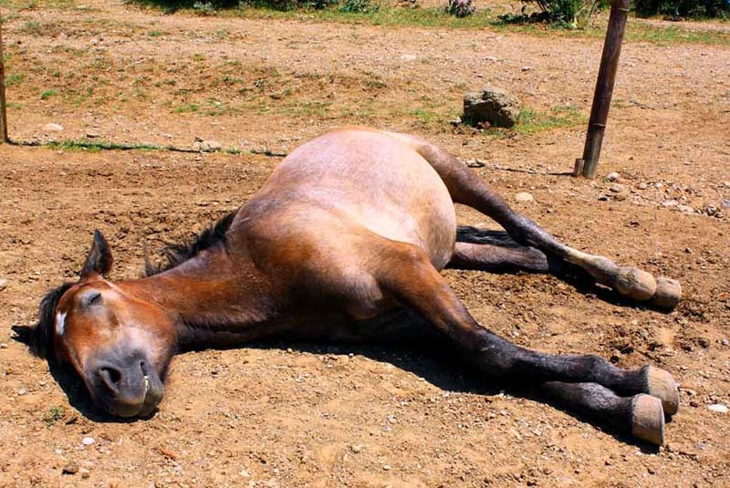
Труп лошади погибшей от солнечного удара

Slide 9
Патологоанатомические изменения при солнечном ударе
гиперемия оболочек головного мозга с точечным кровоизлияниями
гиперемия и отек головного мозга
серозное воспаление оболочек головного мозга

Slide 10
Ожог
4 степени ожогов:
гиперемическая
воспалительная
формирование сухого некроза кожи
обугливание кожи, мышц и костей

Slide 11
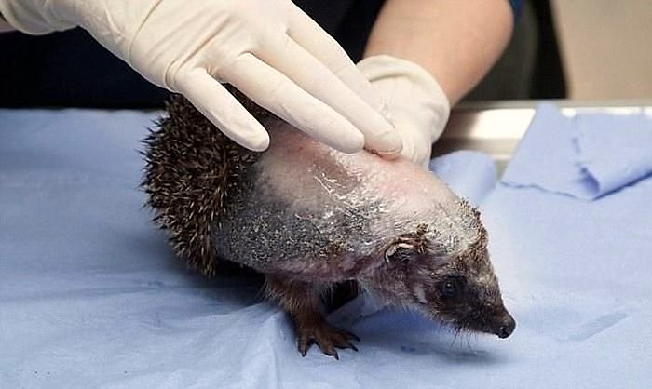
Ожог кожи у обыкновенного ежа

Slide 12
Патологоанатомические изменения при ожогах
отечность головного мозга и его оболочек
кровоизлияния и воспалительная инфильтрация в веществе мозга
прижизненные кровоизлияния имеют веретенообразную форму и плотно прилегают к твердой мозговой оболочке
правое предсердие переполнено кровью
лимфатические узлы увеличены
селезенка плотная, буро-красного цвета
полнокровие и дегенерация печени и почек
воспаление ЖКТ
геморрагические инфаркты легких, печени, почек.
увеличение мозгового вещества надпочечников

Slide 13
Отморожение и замерзание
- лошадь – половой член, мошонка, основа каймы и венчика, нижняя губа.
- корова – соски вымени
- бык – верхушка мошонки
- свинья - конечности, хвост, ушные раковины
- собака, кошка – дистальные части конечностей, ушные раковины, молочная железа, хвост
- курица – гребни, сережки, конечности
- утка – плавательные перепонки
- кролик – ушные раковины

Slide 14
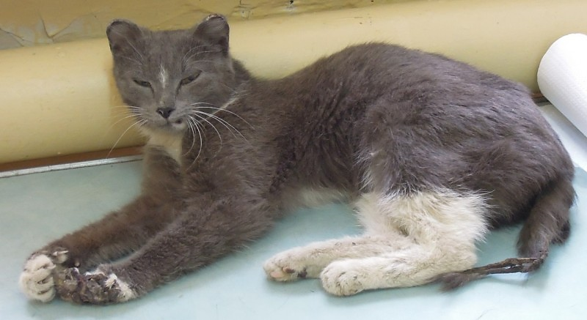
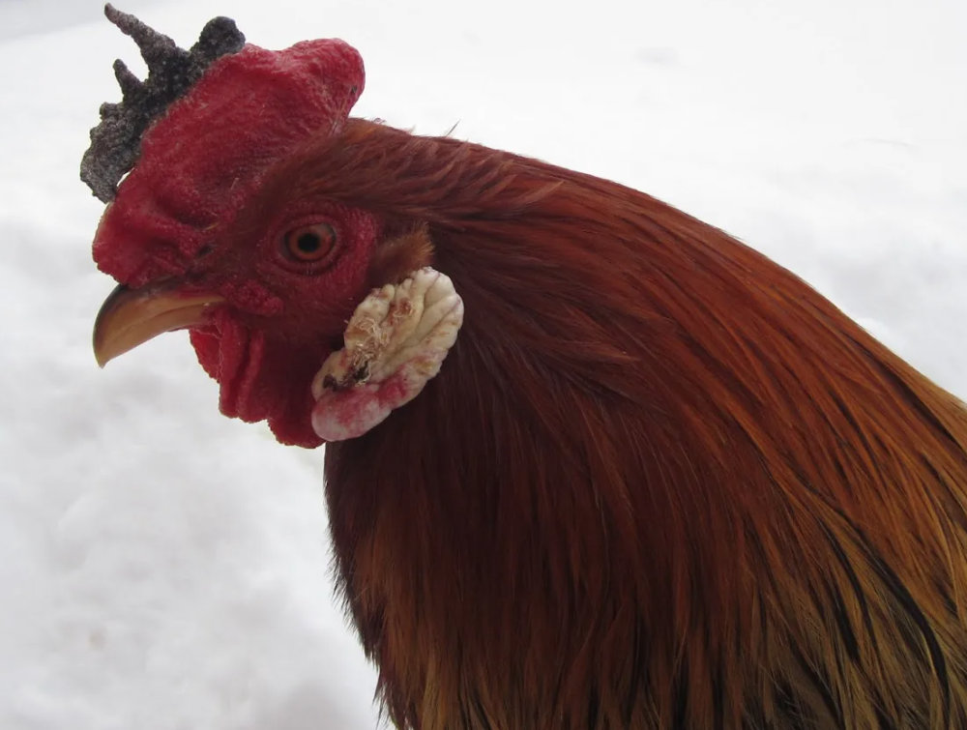
Отморожение пальцев передней конечности и хвоста
Отморожение гребня и сережек

Slide 15
4 степени отморожения:
Гиперемическая
Воспалительная
Некротическая
Омертвение глубоколежащих тканей

Slide 16
Признаки замерзания
- мышечная дрожь
- шаткость походки
исчезновение реакции на раздражители
понижение температуры тела
прекращение перистальтики
смерть наступает при снижении температуры тела до 20-25 градусов.
животное гибнет задолго до того, как труп замораживается

Slide 17
Патологоанатомические изменения при замерзании
полнокровие внутренних органов
переполнение мочевого пузыря
точечные кровоизлияния в почечных лоханках
переполнение кровью и фибрином правой половины сердца и крупных сосудов
отек мягкой мозговой оболочки
мелкие кровоизлияния в поверхностном слое слизистой оболочки желудка – пятна Вишневского

Slide 18
Поражение техническим и атмосферным электричеством
Патологоанатомические признаки смерти от технического электричества:
термические ожоги эпидермиса
плохо свернувшаяся кровь в сердце и крупных сосудах
множественные кровоизлияния на серозных и слизистых оболочках
полнокровие внутренних органов
острая эмфизема легких.
разрыв мышечных волокон
серозный отек мягких мозговых оболочек

Slide 19
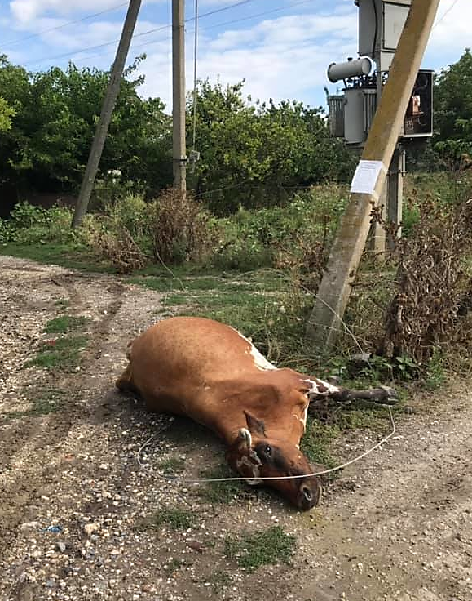
Поражение электрическим током

